Slide 1
산학협력단 법인카드 발급 신청 매뉴얼
2025.05.23.

Slide 2
온라인 신청 절차
신한카드 홈페이지 접속
서약서 동의
임직원명의 법인카드 서약서와 정보제공활용 동의를 클릭
필수 동의체크
필수동의사항은 반드시 체크
법인카드 유형 선택
비 제휴법인카드 신청자 (기본 T&E 카드)
신청자 정보 입력
개인정보와 직장정보를 정확히 입력합니다. (요청한도는 5,000,000원)

Slide 3
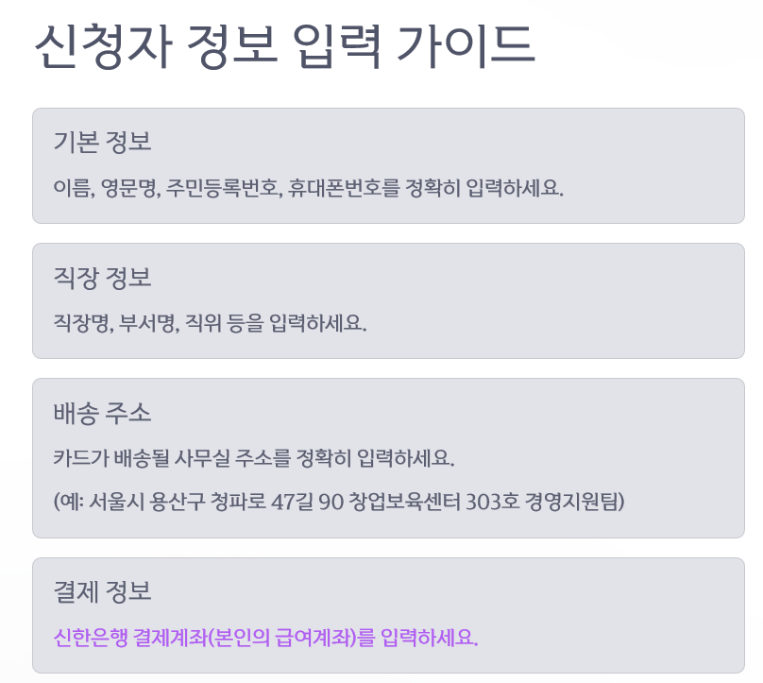

Slide 4
카드 수령 및 등록
카드수령 및 비밀번호 등록 방법(1,2,3중 택1)
(1) 카드 뒷면에 QR코드 이미지 촬영후 링크 클릭
카드사용등록 안내 바로가기
(2) ARS(1544-6634) →
[2] 이용자 명의 법인카드->카드번호->사업자번호 ->
카드뒷면 CVC-> 휴대폰 본인확인 서비스 진행->
이동통신사 선택-> 휴대폰에 발송된 인증번호 입력->
[2] 카드사용등록 -> [1] 카드비밀번호 변경 선택 후 비밀번호 입력
(3) 홈페이지
shinhancard.com 법인 선택 후 이용자 회원가입->카드관리->
부가서비스-> 카드비밀번호 등록/변경

